Slide 1

Új utakon az országos könyvtári statisztika
Előadók:
Békésiné Bognár Noémi Erika
Nagy Andor

Slide 2

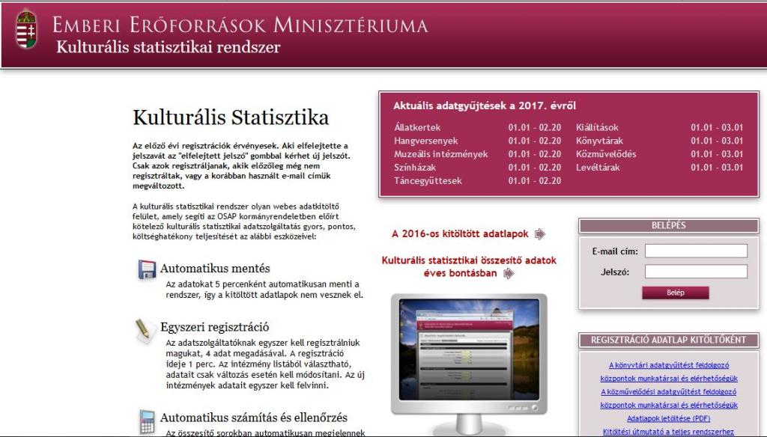
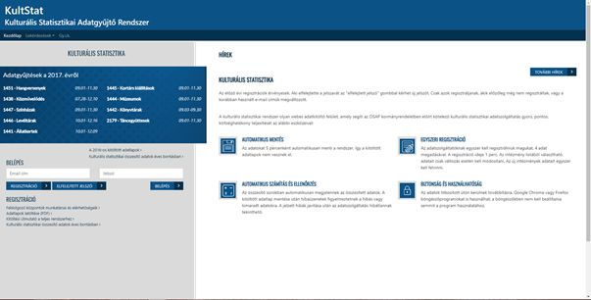
Könyvtárstatisztika 1995 óta
Az adatszolgáltatás menedzselője:
Könyvtári Intézet (korábban Könyvtártudományi és Módszertani Központ)
  Kezdetben: papír alapon
  2008-től: EMMI számítógépes rendszer
  2020-tól: új KultStat Kulturális Statisztikai Adatgyűjtő Rendszer
    Pontosabb kép az adatszolgáltatók köréről
    Adatlapszintű ellenőrzések

Slide 3
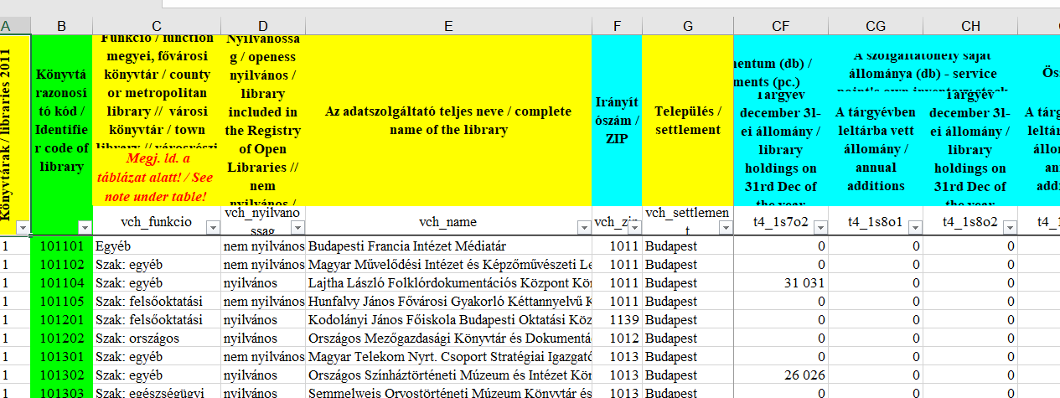
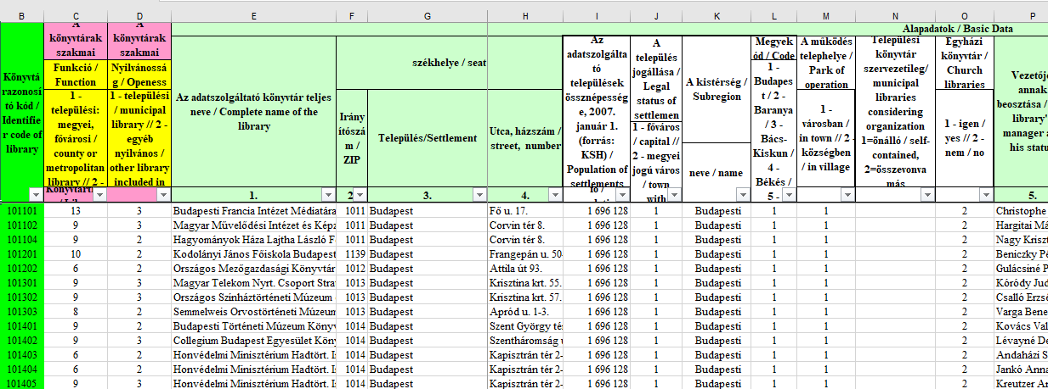
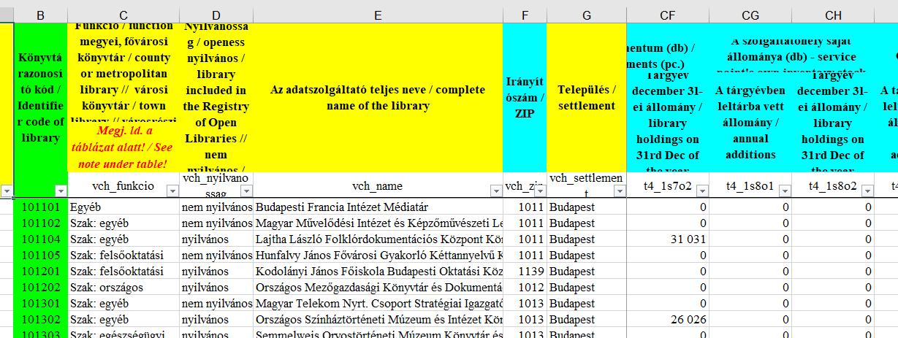
A régóta várt megújulás
Probléma a statisztikával:
Adatlap rendszeres változása
Eltérő értelmezés
Egységes, állandó struktúra hiánya
Adatlapszintű ellenőrzés hiánya

Slide 4
Az átalakítás lépései
Egységes adatbázis kialakítása a korábbi önálló Excel-fájlokból (SPSS).
  Adatelemek fix azonosítóval való ellátása:
  évenként 700 változó, 4000 adatszolgáltató, 2,8 millió cella
  2015-2020 között 16 millió cella
  A 16 millió adatelem (cella) javítása:
  irreleváns sorok eltávolítása
  adatelemek közötti összefüggések megvizsgálása
  kiugró, extrém értékek vizsgálata
  az intézmények besorolásának felülvizsgálata
  stb.

Slide 5
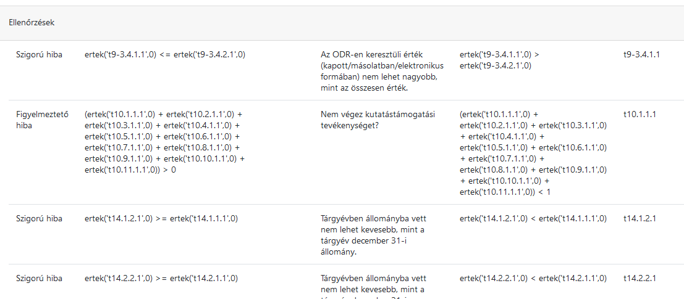
Új fejezet a statisztikai adatszolgáltatásban
Ellenőrzőképletek beépítése a KultStat adatlapba: 425 db
Kitöltési útmutató egyértelműsítése, kibővítése.
Várható eredmények: az idei év második fele.

